Slide 1
《动物类药物-全蝎》
《天然药物学》
药学系 中药教研室 彭孝鹏老师

Slide 2
全蝎
01
药材来源
目录
02
采制
CONTENT
03
性状鉴别
04
成分
05
性味及功效

Slide 3
药材来源
01

Slide 4
药材来源
全 蝎
[来源] 为钳蝎科动物东亚钳蝎Buthus martensii Karsch 的干燥体。

Slide 5
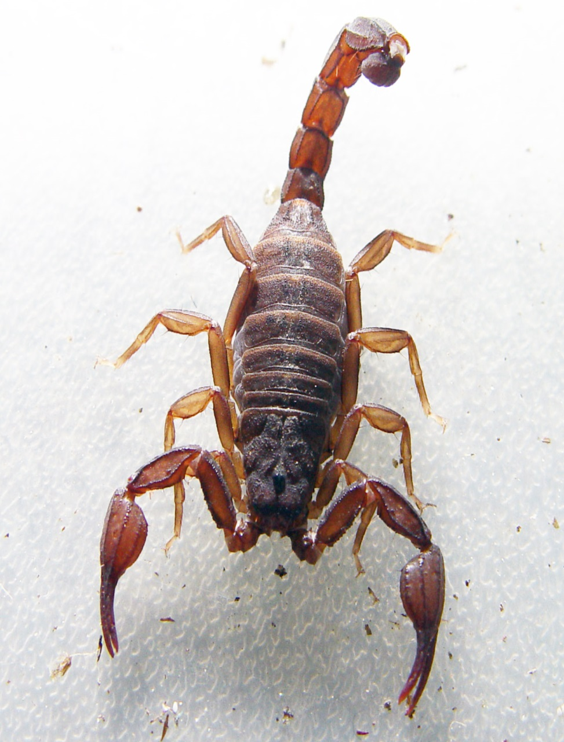

Slide 6
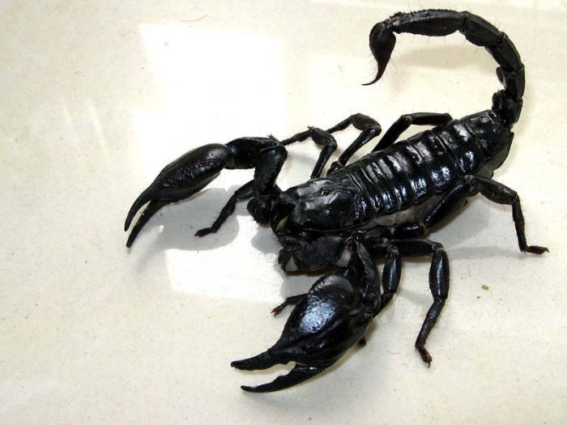

Slide 7
采制
02

Slide 8
采制
春末至秋初捕捉，除去泥沙，置沸水或沸盐水中，煮至全身僵硬，捞出，置通风处，阴干。
山东医学院出版的《中药方剂学》一书中说到：“蝎毒之本体为‘毒性蛋白质’对水、稀盐酸及盐类之溶解性，至少得分为二种蛋白质，蝎子毒性蛋白分解后，成为无害物质之氧。

Slide 9
性状鉴别
03

Slide 10
性状鉴别
1、该品头胸部与前腹部呈扁平长椭圆形，后腹部呈尾状，皱缩弯曲，完整者体长约 6cm。
2、头胸部呈绿褐色，前面有1 对短小的螯肢及1 对较长大的钳状脚须，形似蟹螯，背面覆有梯形背甲，腹面有足4 对，均为7 节，末端各具2 爪钩；前腹部由 7节组成，第七节色深，背甲上有5 条隆脊线。背面绿褐色，后腹部棕黄色，6节，节上均有纵沟，末节有锐钩状毒刺。
3、气微腥，味咸。
。

Slide 11
成分
04

Slide 13
性味及功效
05

Slide 14
性味及功效
【性味归经】辛，平；有毒。归肝经。
【功能主治】
息风镇痉，攻毒散结，通络止痛。
用于小儿惊风，抽搐痉挛，中风口歪，半身不遂，破伤风，风湿顽痹，偏正头痛，疮疡，瘰疬。

Slide 15
《动物类药材-全蝎》
《天然药物学》

